Slide 1
Retry/Timeouts и Идемпотентность

Slide 2
Идемпотентность запроса
обеспечение возможности многократного вызова запроса с гарантией того, что состояние системы изменится только один раз.

Slide 3
Ключ идемпотентности
уникальное значение, которое создаётся на стороне клиента и отправляется на сервер вместе с запросом. Ключ является инструментом для идентификации и контроля за повторными запросами.

Slide 4
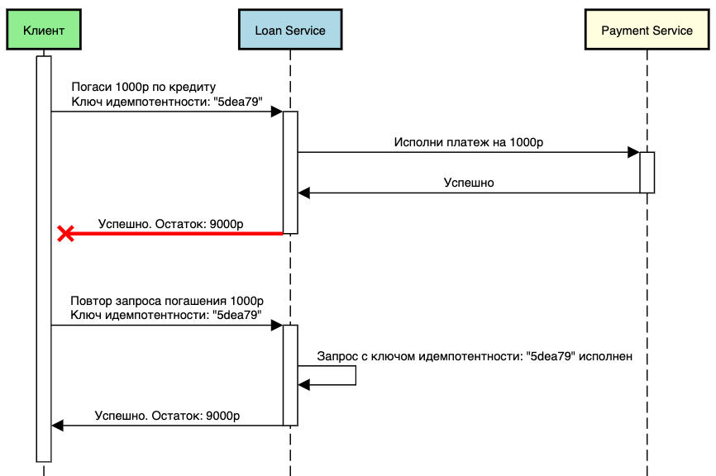
Пример запроса с идемпотентностью

Slide 5
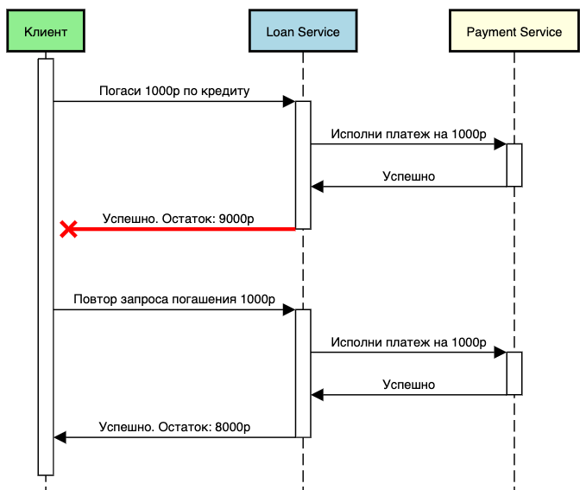
Пример запроса без идемпотентности

Slide 6
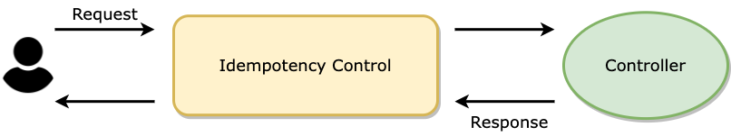
Где контролировать идемпотентность

Slide 7
Обработка нового запроса
Сохранение информации запроса с уникальным ключом идемпотентности.
Блокировка запроса для предотвращения параллельной обработки.
Исполнение бизнес-логики контроллера.
Сохранение ответа в хранилище данных.
Освобождение блокировки.

Slide 8
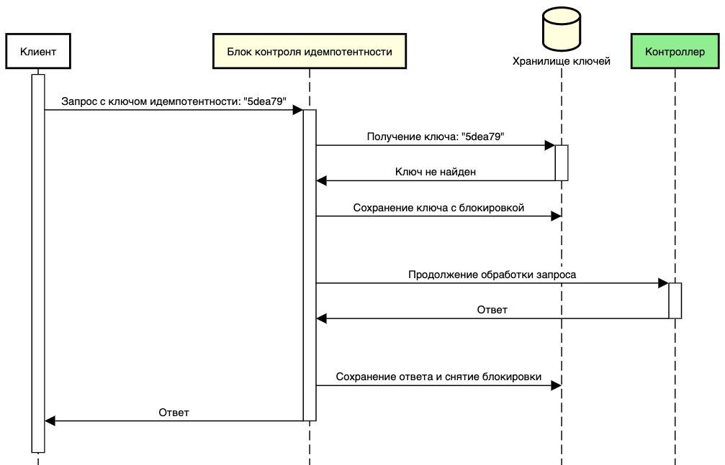
Обработка нового запроса

Slide 9
Повторная обработка запросов
Проверка на наличие ключа в хранилище данных.
При наличии ключа и сохраненного ответа, возвращает этот ответ.
Дальнейшая обработка не происходит.

Slide 10
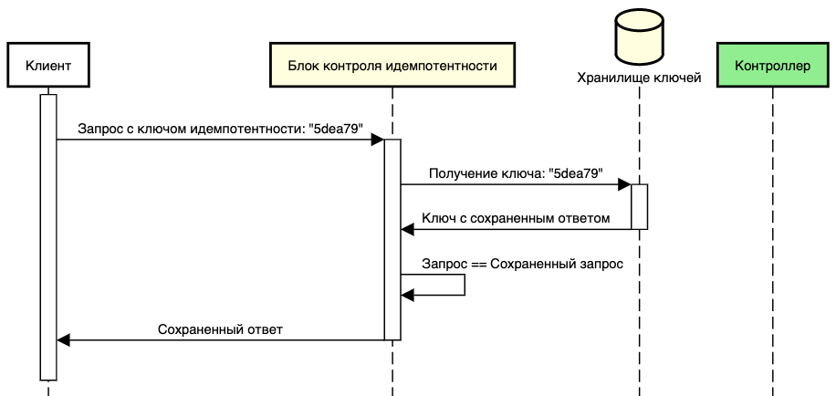
Повторная обработка запросов

Slide 11
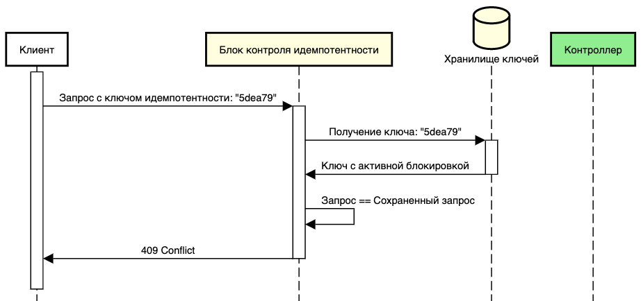
Обработка запросов с активной блокировкой

Slide 12
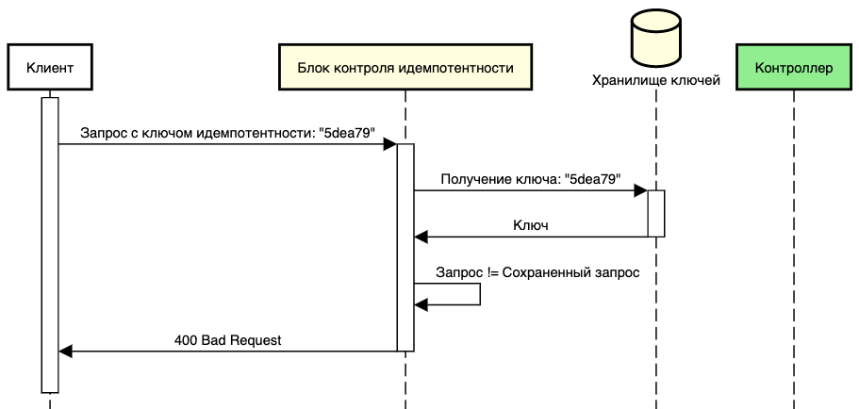
Обработка измененного запроса

Slide 13
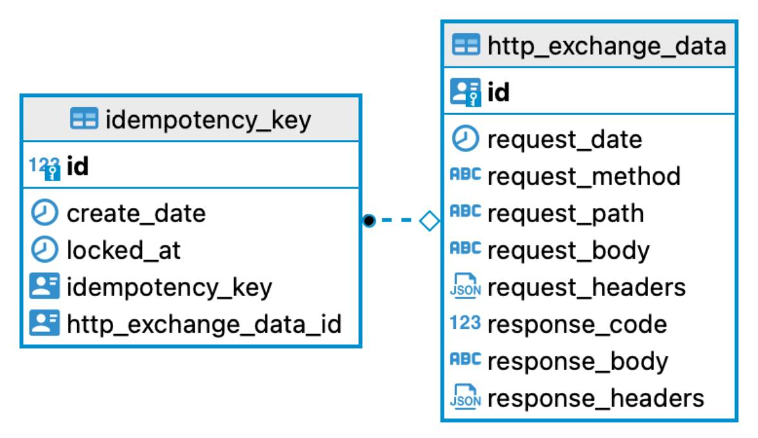
Хранилище ключей

Slide 14
Что такое Retry/Timeouts?
Timeout – это механизм, который ограничивает максимальное время выполнения операции. Если операция не завершается за указанный промежуток времени, она прерывается, и система возвращает ошибку или выполняет fallback-действие.
Retry – это стратегия автоматического повторения операции при временных сбоях.

Slide 15
Когда нужны retries?
Повторный запрос при ошибке (retry) подходит для временных сбоев, которые, как ожидается, будут устранены через некоторое время, такие как сетевые сбои, таймауты сервера или проблемы с подключением к базе данных. Повторный запрос также может помочь избежать проблемы "медленного/перегруженного" сервера. При достаточно большом развертывании (например, 100 серверов/контейнеров) один сервер может существенно снизить производительность, но если нагрузка на запросы распределена достаточно случайным образом, то повторный запрос будет быстрее, чем ожидание ответа от перегруженного сервера.

Slide 16
Стратегии использования retries
Retry Count: Установите максимальное количество повторных попыток, прежде чем операция будет считаться неудачной. Обычные варианты — от 3 до 5 повторных попыток.
Стратегия отсрочки: выберите постоянную, инкрементную или экспоненциальную отсрочку для задержек повторных попыток.
Джиттер: добавьте случайность в период отсрочки, чтобы предотвратить возникновение дополнительных проблем из-за синхронизированных повторных попыток.

Slide 17
Минусы использования retries
Увеличенная задержка : каждая повторная попытка добавляет задержку, потенциально увеличивая общее время, необходимое для выполнения запроса.
Использование ресурсов: Это повышенное использование ресурсов может нагрузить систему, особенно если много служб повторяют попытки одновременно, что может привести к снижению производительности.
Штормы повторов: Если несколько служб одновременно сталкиваются с отказами и начинают повторять попытки, это может привести к всплеску запросов, известному как шторм повторов. Этот всплеск может перегрузить службы и инфраструктуру, вызывая дальнейшую деградацию и потенциально приводя к каскадным отказам.
Потенциальная перегрузка: постоянные повторные попытки могут перегрузить целевую службу, особенно если она уже находится под большой нагрузкой или испытывает проблемы.

